Slide 1
2024-2025 учебный год

Slide 2
Что такое итоговое сочинение
Это экзамен, главная цель которого — проверить умение выпускников рассуждать на нравственно-этические темы, аргументировать свое мнение, привлекая литературные источники, причем необязательно из школьной программы.
Также оно служит допуском к государственной итоговой аттестации для выпускников одиннадцатых классов.
Для успешной сдачи нужно набрать минимум три балла из пяти.

Slide 3
Даты проведения итогового сочинения в 2024–2025 учебном году:
Основной день: 4 декабря 2024 года. Резервные дни: 5 февраля 2025 года и
9 апреля 2025 года.
Объём должен быть не меньше 250 слов, иначе будет поставлен незачет.
Сочинение должно быть написано самостоятельно.

Slide 4
Как проходит итоговое сочинение
На текст из нескольких сотен слов выпускникам дают 3 часа 55 минут.
В день экзамена ученики получают билет с шестью темами.
Выпускник выбирает одну тему и пишет по ней рассуждение.
Результаты школьникам скажут в течение 12 дней
Тематика делится на три больших блока, они всегда одинаковые — в рамках этих пунктов организаторы и придумывают темы.
Разделы и подразделы опубликованы на сайте ФИПИ.

Slide 5
Разделы и подразделы закрытого банка тем ИС
1. Духовно-нравственные ориентиры в жизни человека
1.1. Внутренний мир человека и его личностные качества
1.2. Отношение человека к другому человеку (окружению), нравственные идеалы и выбор между добром и злом
1.3. Познание человеком самого себя
1.4. Свобода человека и ее ограничения
2. Семья, общество, Отечество в жизни человека
2.1. Семья, род; семейные ценности и традиции
2.2. Человек и общество
2.3. Родина, государство, гражданская позиция человека
3. Природа и культура в жизни человека
3.1. Природа и человек
3.2. Наука и человек
3.3. Искусство и человек
3.4. Язык и языковая личность

Slide 6
В каждый комплект тем итогового сочинения будут включены по две темы из каждого раздела банка: темы 1, 2 «Духовно-нравственные ориентиры
в жизни человека»; темы 3, 4 «Семья, общество, Отечество в
жизни человека»; темы 5, 6 «Природа и культура в жизни
человека».

Slide 7
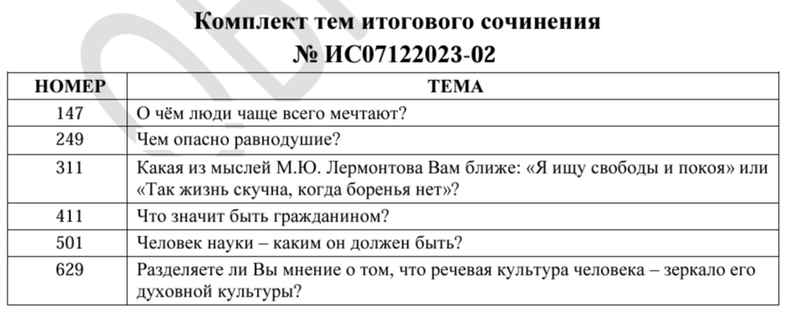
Образец комплекта тем

Slide 8
Критерии оценивания итогового сочинения
1. Соответствие теме
Самое важное — не уходить от темы, соотнести доказательство и вывод с тезисом, не подменять понятия.
2. Привлечение литературного материала
привести минимум один литературный аргумент — из русской классики, школьной программы или мировой литературы.
3. Композиция и логика рассуждения
5 абзацев:
вступление (тезис),
собственное мнение, которое доказывается аргументами,
аргумент 1 (доказательство и микровывод),
аргумент 2 (доказательство или контраргумент + микровывод),
вывод (итог рассуждений).
4. Качество письменной речи
5. Грамотность
на 100 слов приходится в сумме более пяти ошибок:

Slide 9
Успешное написание итогового сочинения является для выпускников 11 классов допуском к государственной итоговой аттестации.
Оценивается сочинение по системе «зачёт»/«незачёт».
Рекомендуемый объем сочинения − от 350 слов, минимальный – не менее 250 слов.
Обучающиеся с ограниченными возможностями здоровья вместо итогового сочинения вправе выбрать написание итогового изложения.

